Slide 1
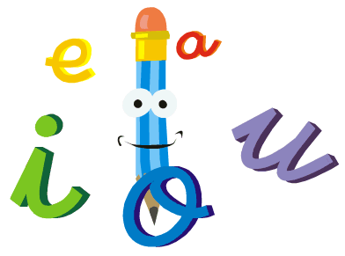


Las vocales
Inicio

Slide 2

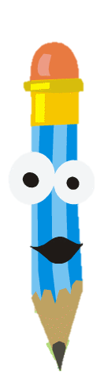
Las vocales
Juega
Aprende
Canta

Slide 3
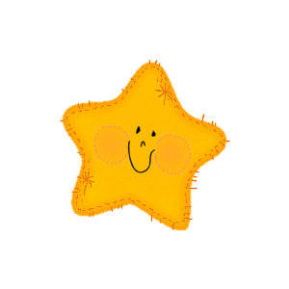



Las vocales
A
E
I
O
U

Slide 4
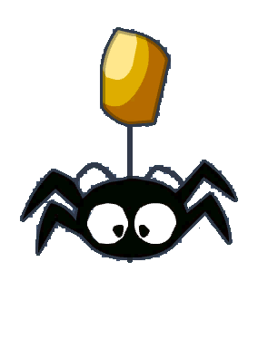


Las vocales
A - a
araña

Slide 5

Las vocales
A - a
arcoíris

Slide 6
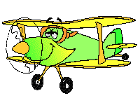
Las vocales
A - a
avión

Slide 7

E - e
enano

Slide 8

E - e
elefante

Slide 9

E - e
estrella

Slide 10
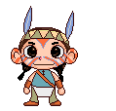
I – i
indio

Slide 11

I – i
imán

Slide 12

I– i
insecto

Slide 13

O
OJOS

Slide 14

O
OVEJA

Slide 15

O
OSO

Slide 16

uno
U

Slide 17
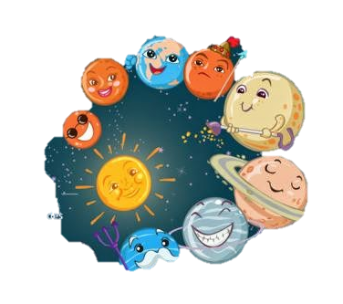
universo
U

Slide 18

uva
U

Slide 19
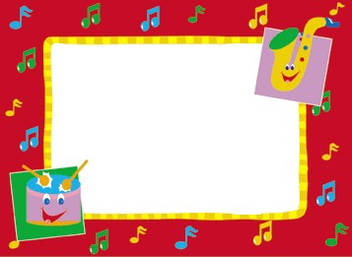

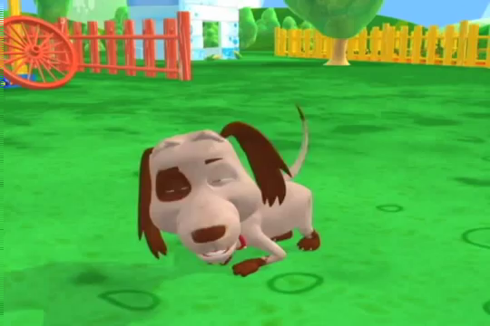
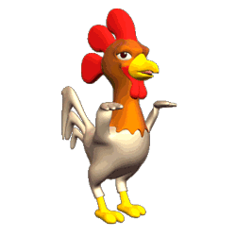
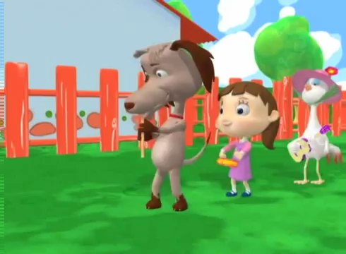
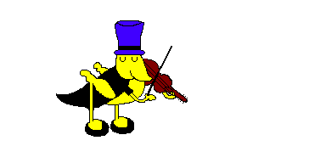

Slide 20


Slide 21

Inicio
Salir

Slide 22
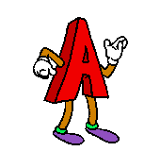






Slide 23
PERDISTE

Slide 24
GANASTE

